Slide 1
TESIS PREVIO A LA OBTENCIÓN DEL TÍTULO DE INGENIERO EN SISTEMAS TEMA: PROPUESTA METODOLÓGICA PARA REALIZAR PRUEBAS DE PENETRACION EN AMBIENTES VIRTUALES
AUTOR:
JOSÉ A. QUISPE PALACIOS
Sangolquí febrero, 2016

Slide 2
AGENDA
ANTECEDENTES
DESARROLLO
DESCRIPCIÓN DEL PROBLEMA.
OBJETIVOS.
MARCO TEÓRICO.
ANÁLISIS Y EVALUACIÓN DE HERRAMIENTAS DE PRUEBAS DE PENETRACIÓN EN AMBIENTES VIRTUALES.
METODOLOGÍA PROPUESTA.
CONCLUSIONES Y RECOMENDACIONES.

Slide 3
ANTECEDENTES
Los sistemas informáticos desde sus inicios han enfrentado el reto de proteger la información con la cual trabajan, y con el desarrollo tecnológico las técnicas de Seguridad Informática se han vuelto más complejos para enfrentar los ataques. Y puesto que los intrusores también han desarrollado técnicas cada vez más sofisticadas para romper dichas seguridades, se hace necesario anticiparse a dichos eventos, simulando Pruebas de Penetración.

Slide 4
ANTECEDENTES
Las Pruebas de Penetración utilizan una variedad de herramientas especializadas para hacer pruebas mucho más rápidas y eficaces para el descubrimiento de vulnerabilidades.
Un Pen Test, no es tarea fácil y requiere de un conocimiento sólido y profundo de las tecnologías involucradas en los sistemas, aplicaciones y servicios, además de una óptica y experiencia amplia en el comportamiento de varios sistemas operativos.

Slide 5
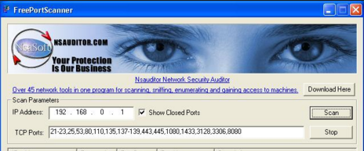
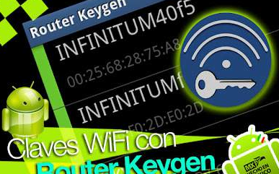
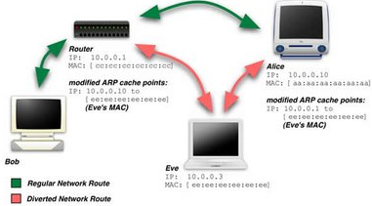
ANTECEDENTES
Las herramientas disponibles para efectuar estas pruebas de penetración pasan por varios grados de complejidad, y el manejo de algunas de ellas puede ser todo un reto a la inteligencia y sagacidad del atacante o pen-tester.
Entre ellas se incluyen desde scanners de puertos, complejos algoritmos para descifrar claves, sistemas de intrusión por fuerza bruta, herramientas de sniffing de redes y penetración de firewalls, así como también herramientas de escaneo de vulnerabilidades de aplicaciones web y mucho más.

Slide 6
DESCRIPCIÓN DEL PROBLEMA
DESARROLLO
Las organizaciones frente al escalamiento de aplicaciones y servicios requeridos, se han orientado a la Virtualización para optimizar recursos informáticos, y en función de precautelar la seguridad, se hace necesario se investigue respecto a pruebas de penetración orientados para ambientes virtuales, y esta inquietud busca cumplir el presente trabajo de investigación.

Slide 7
JUSTIFICACIÓN E IMPORTANCIA
En el Ecuador con la masificación del uso de las computadoras y el acceso al servicio del internet, ha hecho que los usuarios cometan delitos informáticos de manera voluntaria o involuntaria, pero las autoridades se han involucrado en el tema sin dar solución por falta de infraestructura, equipamiento y de personal altamente capacitado.
Desde hace varios años se ha comprobado que gracias a este tipo de pruebas, se puede descubrir falencias en la seguridad que comprometen activos críticos de las organizaciones.
A pesar de que es necesario tener experiencia y gran conocimiento para realizar pruebas de penetración, este tipo de pruebas es aplicable tanto a grandes como pequeñas organizaciones, con distinta infraestructura tecnológica.

Slide 8
OBJETIVO GENERAL
Desarrollar una Propuesta Metodológica para realizar Pruebas de Penetración en Ambientes Virtuales

Slide 9
OBJETIVOS ESPECÍFICOS
Analizar las Mejores Prácticas de Seguridad Informática para el Desarrollo de la Propuesta Metodológica para Pruebas de Penetración en Ambientes Virtuales
Investigar el Estado del Arte de las Pruebas de Penetración en Ecuador.

Slide 10
OBJETIVOS ESPECÍFICOS
Evaluar las diferentes Herramientas que para Realizar Pruebas de Penetración (Penetration Test) en Ambientes Virtuales.
Identificar las Principales Vulnerabilidades en Ambientes Virtuales.

Slide 11
OBJETIVOS ESPECÍFICOS
Determinar los Niveles de Seguridad en Ambientes Virtuales que Prevengan Accesos no Autorizados sin sacrificar su rendimiento.
Identificar Características y Métricas que permitan Evaluar los Niveles de Seguridad de Ambientes Virtuales.

Slide 12
MARCO TEÓRICO
Seguridad de la Información
Modelo PDCA
Bases de la seguridad Informática
Vulnerabilidades de un sistema informático
Ethical Hacking
Pruebas de penetración

Slide 13
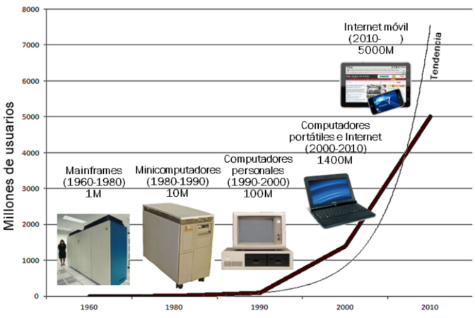
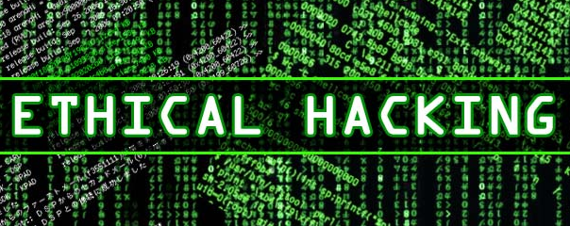
MARCO TEÓRICO
Seguridad de la información

Slide 14
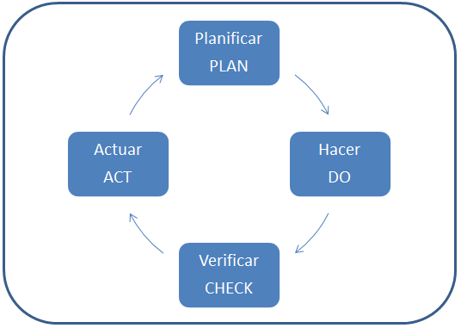
MARCO TEÓRICO
Modelo PDCA

Slide 15
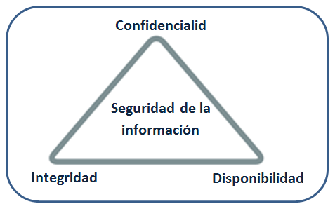
MARCO TEÓRICO
Bases de la seguridad informática

Slide 16
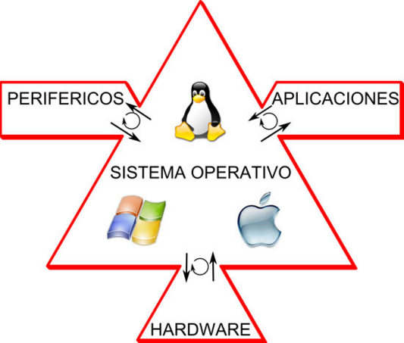
MARCO TEÓRICO
Vulnerabilidades de un sistema informático
Vulnerabilidad: definición y clasificación
Herramientas
Políticas de seguridad
Amenazas
Normas relacionadas

Slide 17
MARCO TEÓRICO
Vulnerabilidad: definición y clasificación
Se define Vulnerabilidad como debilidad de cualquier tipo que compromete la seguridad del sistema informático, se clasifica en función de:
Diseño
Debilidad en el diseño de protocolos utilizados en las redes.
Políticas de seguridad deficiente e inexistente
Implementación
Errores de programación.
Existencia de puertas traseras en los sistemas informáticos.
Descuido de los fabricantes.

Slide 18
MARCO TEÓRICO
Vulnerabilidad: definición y clasificación
Uso
Mala configuración de los sistemas informáticos.
Desconocimiento y falta de sensibilización de los usuarios y de los responsables de informática.
Disponibilidad de herramientas que facilitan los ataques.
Limitación gubernamental de tecnologías de seguridad.

Slide 19
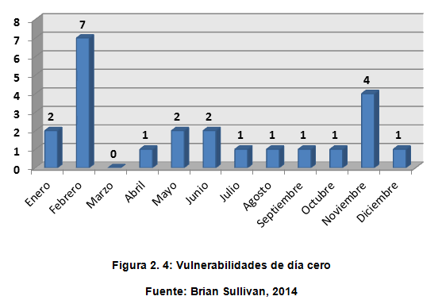
MARCO TEÓRICO
Vulnerabilidad: definición y clasificación
Vulnerabilidad del día cero
Se incluyen en este grupo aquellas vulnerabilidades para las cuales no existe una solución conocida, pero se sabe cómo explotarla

Slide 20
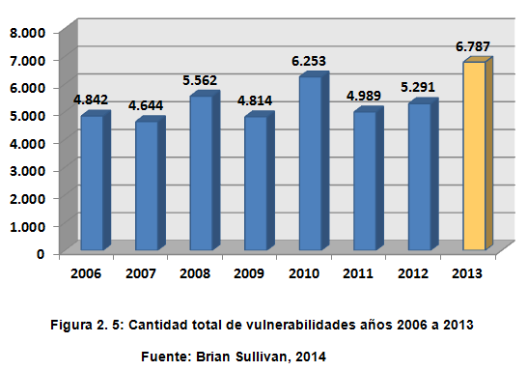
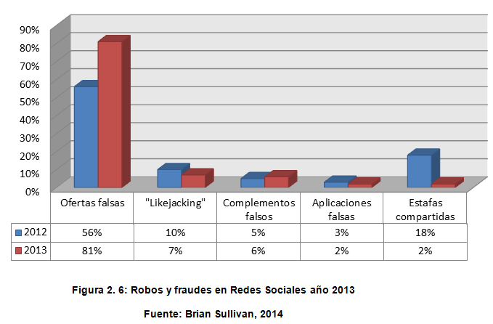
MARCO TEÓRICO
Vulnerabilidad: definición y clasificación
Vulnerabilidades conocidas
Desbordamiento de buffer
Condición de carrera (race condition)
Cross Site Scripting (XSS).
Denegación del servicio.
Ventanas engañosas (Window Spoofing).

Slide 21
MARCO TEÓRICO
Herramientas
Nessus, es de arquitectura cliente-servidor OpenSource, con una base de datos de patrones de ataques que ayuda a localizar sus vulnerabilidades.

Slide 22
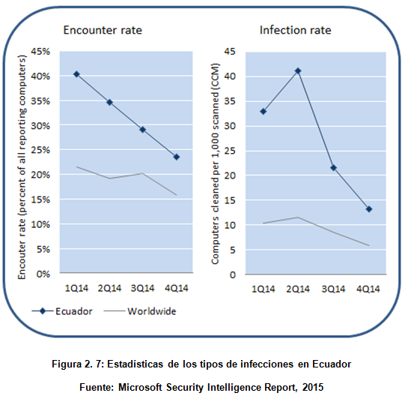
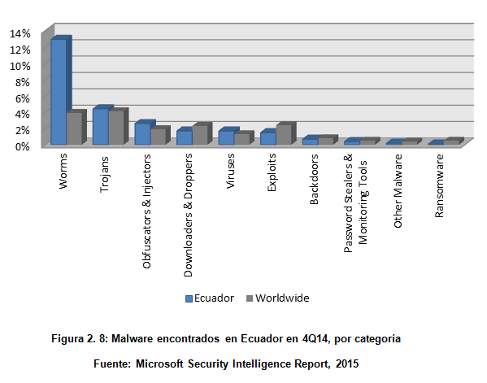
MARCO TEÓRICO
¿De qué se quiere proteger el sistema informático?

Slide 23
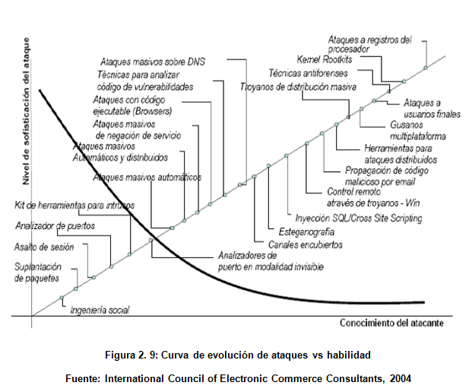
MARCO TEÓRICO
¿De qué se quiere proteger el sistema informático?

Slide 24
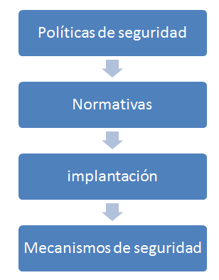
MARCO TEÓRICO
Políticas de seguridad
La política de seguridad es elaborada e implementada en base a normativas que cubren áreas más específicas y una serie de mecanismos de seguridad para la protección del sistema.
Esquemáticamente la política de seguridad se compone de:

Slide 25
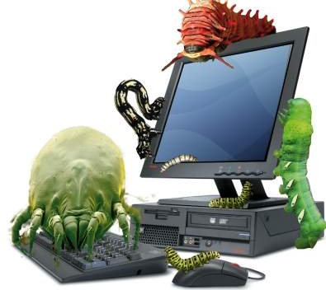
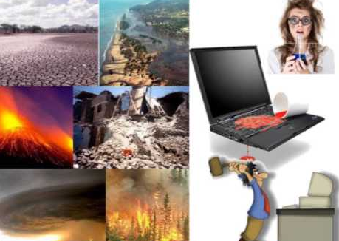
MARCO TEÓRICO
Amenazas
De forma general se puede agrupar las amenazas en:
Amenazas físicas
Amenazas lógicas
Estas amenazas, tanto físicas como lógicas, son materializadas básicamente por:
Las personas
Programas específicos
Catástrofes naturales

Slide 26
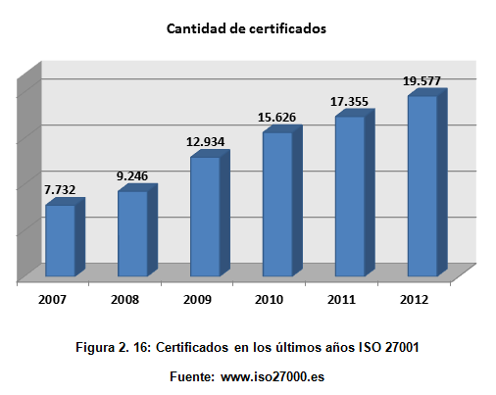
MARCO TEÓRICO
Normas relacionadas
ISO/IEC 27001: provee los requisitos necesarios para implementar la gestión de la seguridad de la información en una organización ya sea con o sin fines de lucro, privada o pública, pequeña o grande.

Slide 27
MARCO TEÓRICO
Normas relacionadas
ISO 27002 es una guía de buenas prácticas para en distintos ámbitos conocer qué se puede hacer para mejorar la seguridad de la información. Se enfoca en la Seguridad de la Información, Protección de Datos Personales y Responsabilidad Social.

Slide 28
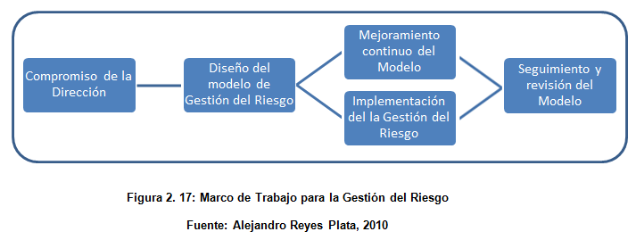
MARCO TEÓRICO
Normas relacionadas
La norma ISO 31000 para la gestión de riesgos se estructura en tres elementos claves:
Principios de la gestión de riesgos
Marco de trabajo para la gestión de riesgos
Proceso de gestión de riesgos

Slide 29
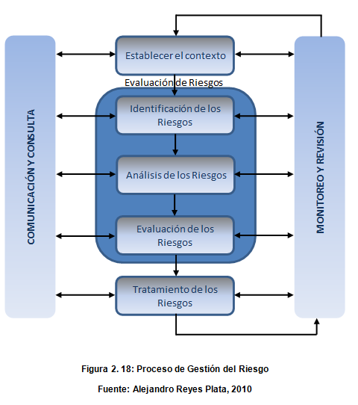
MARCO TEÓRICO
Normas relacionadas
La norma ISO 31000

Slide 30
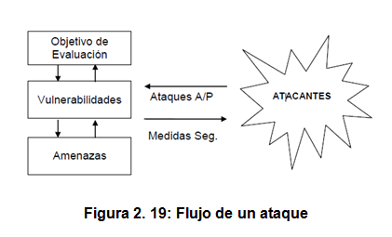
MARCO TEÓRICO
Ethical Hacking
Es importante verificar y evaluar las seguridades físicas y lógicas de redes, aplicaciones web, bases de datos, servidores, etc., y esto se logra con el Ethical Hacking (hackeo ético), que consiste en verificar las vulnerabilidades existentes en el sistema de interés valiéndose de test de intrusión.

Slide 31
MARCO TEÓRICO
Ethical Hacking: Pruebas de penetración
Estas pruebas permiten:
Evaluar vulnerabilidades a través de la identificación de debilidades provocadas por una mala configuración de las aplicaciones.
Analizar y categorizar las debilidades explotables, con base al impacto potencial y la posibilidad de que la amenaza se convierta en realidad.
Proveer recomendaciones en base a las prioridades de la organización para mitigar y eliminar las vulnerabilidades y así reducir el riesgo de ocurrencia de un evento desfavorable.

Slide 32
MARCO TEÓRICO
Ethical Hacking: Pruebas de penetración
Fases de pruebas de penetración:
Recopilación de información
Descripción de la red
Exploración de los sistemas
Extracción de información
Acceso no autorizado a información sensible o crítica
Auditoría de las aplicaciones web
Elaboración de informes
Informe final

Slide 33
MARCO TEÓRICO
Ethical Hacking: Tipos Pruebas de penetración
Pruebas de penetración con objetivo
Pruebas de penetración sin objetivo
Pruebas de penetración a ciegas
Pruebas de penetración informadas
Pruebas de penetración externas
Pruebas de penetración internas
Si el personal informático conoce o no el desarrollo de las pruebas se puede clasificar en dos modalidades:
Red Teaming: Es una prueba encubierta, sólo un grupo selecto de ejecutivos sabe de ella. Es más real y no permite hacer cambios en los niveles de seguridad de la organización.
Blue Teaming: El personal de informática conoce sobre las pruebas. Los usuarios deben estar alertados de manera que se eviten situaciones de pánico y fallas en la continuidad del negocio.

Slide 34
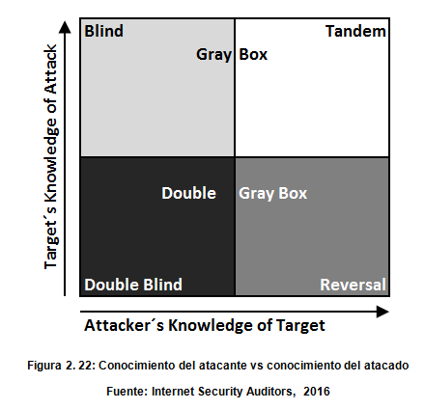
MARCO TEÓRICO
Ethical Hacking: Tipos Pruebas de penetración
A su vez, cada tipo de pruebas descritas anteriormente se puede ubicar en tres modalidades:

Slide 35
MARCO TEÓRICO
Ethical Hacking: Metodología de evaluación
Etapa de descubrimiento
Rangos de direcciones IP asignados
Direcciones IP de servicios tercerizados
Dirección física de la empresa
Números telefónicos
Nombres de personas y cuentas de correo electrónico
Fuentes de información
Análisis de la página WEB
Existencia de redes inalámbricas (WiFi)

Slide 36
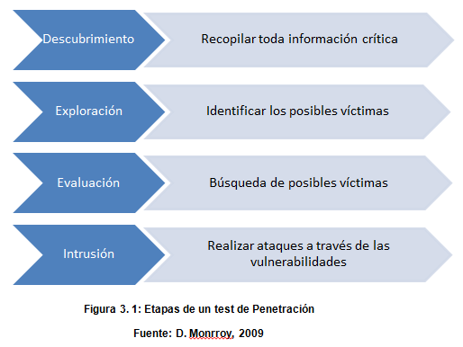
MARCO TEÓRICO
Ethical Hacking: Metodología de evaluación

Slide 37
MARCO TEÓRICO
Metodologías de pruebas de penetración
OWASP (Open Web Application Security Project)
OSSTMM (Open Source Security Testing Methodology Manual)
ISSAF (Information Systems Security Assessment Framework)

Slide 38
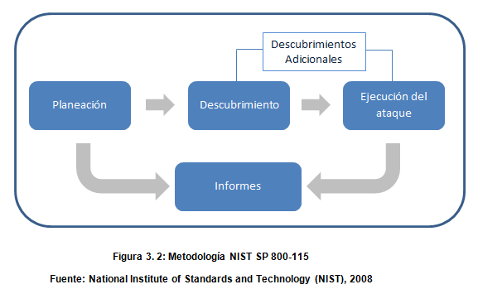
ANÁLISIS Y EVALUACIÓN DE HERRAMIENTAS DE PRUEBAS DE PENETRACIÓN EN AMBIENTES VIRTUALES
Metodología NIST SP 800-115 (Technical Guide to Information Security Testing and Assessment)

Slide 39
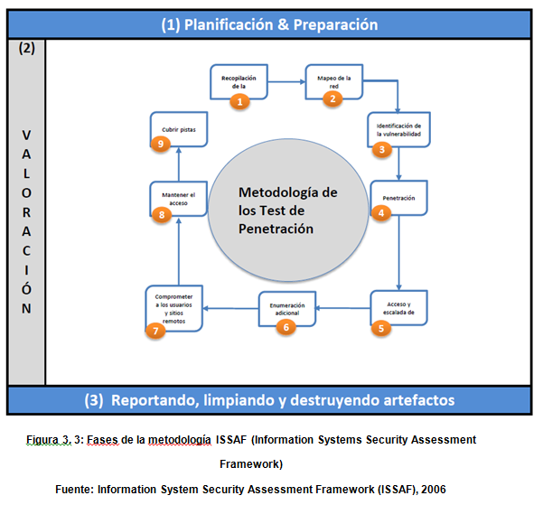
ANÁLISIS Y EVALUACIÓN DE HERRAMIENTAS DE PRUEBAS DE PENETRACIÓN EN AMBIENTES VIRTUALES
ISSAF (Information Systems Security Assessment Framework):

Slide 40
ANÁLISIS Y EVALUACIÓN DE HERRAMIENTAS DE PRUEBAS DE PENETRACIÓN EN AMBIENTES VIRTUALES
OSSTMM: Manual de metodología abierta para pruebas de seguridad

Slide 41
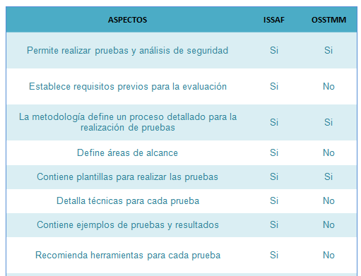
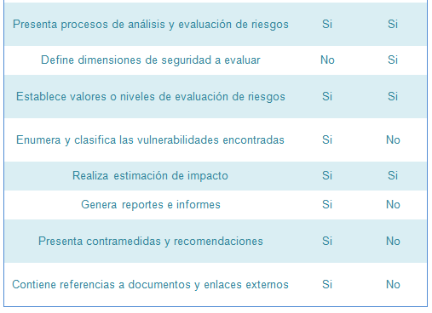
ANÁLISIS Y EVALUACIÓN DE HERRAMIENTAS DE PRUEBAS DE PENETRACIÓN EN AMBIENTES VIRTUALES

Slide 42
ANÁLISIS Y EVALUACIÓN DE HERRAMIENTAS DE PRUEBAS DE PENETRACIÓN EN AMBIENTES VIRTUALES
Herramientas para pruebas de penetración según Publicación especial 800-115 de NIST
Nessus: Herramienta de seguridad "Open Source”, es un escáner de seguridad remoto para Linux, BSD, Solaris y Otros Unix. Está basado en plug-in(s), tiene una interfaz basada en GTK, y realiza más de 1200 pruebas de seguridad remotas.
Ethereal: herramienta de libre uso, analizador de protocolos de red para Unix y Windows en una red viva o de un archivo de captura en algún disco.
Snort: es una herramienta que permite detectar intrusiones en una red de poco peso para el sistema, realiza análisis de tráfico en tiempo real y registro de paquetes en redes con IP.

Slide 43
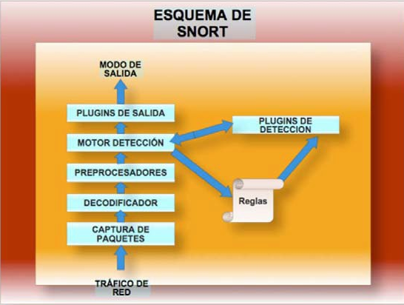
ANÁLISIS Y EVALUACIÓN DE HERRAMIENTAS DE PRUEBAS DE PENETRACIÓN EN AMBIENTES VIRTUALES
SNORT, es un sistema conocido que verifica que paquetes de una red resultan sospechosos, para ello emplea una base de datos de reglas que verifican el contenido y los formatos de cabecera de los paquetes de datos.

Slide 44
PROPUESTA METODOLÓGICA PARA REALIZAR PRUEBAS DE PENETRACIÓN EN AMBIENTES VIRTUALES
No existe ninguna metodología que se ajuste a algún trabajo específico, sin embargo como resultado de este trabajo investigativo se proporciona una metodología detallada para realizar pruebas de penetración en ambientes virtuales.
Planificación y preparación de la prueba de penetración
EJecución
Informe, limpieza y destrucción de objetos

Slide 45
PROPUESTA METODOLÓGICA PARA REALIZAR PRUEBAS DE PENETRACIÓN EN AMBIENTES VIRTUALES
Planificación y preparación de la prueba de penetración
Antecedentes de la organización
Obtener los permisos necesarios para la participación del equipo en las pruebas de penetración.
Recepción de informes de pruebas de penetración realizados anteriormente.
Acordar la no divulgación de la información.
Es recomendable contar con un asesor jurídico que entienda el manejo de documentos legales en términos de tecnología de la información.
Descripción detallada de:
Herramientas que se utilizarán en las pruebas de penetración.
Requisitos de hardware y software para la ejecución de pruebas de penetración.
Fechas exactas del desarrollo de ejecución y entrega de informes finales.

Slide 46
PROPUESTA METODOLÓGICA PARA REALIZAR PRUEBAS DE PENETRACIÓN EN AMBIENTES VIRTUALES
Ejecución
Recolección de Información
Mapeo de la red de trabajo
Identificación de vulnerabilidades
Penetración
Obtener Acceso y escalada de privilegios
Enumeración de objetivos
Comprometer usuarios remotos y sitios
Mantener Acceso
Cubrir pistas

Slide 47
PROPUESTA METODOLÓGICA PARA REALIZAR PRUEBAS DE PENETRACIÓN EN AMBIENTES VIRTUALES
Informe, limpieza y destrucción de información
Informes
Limpieza y destrucción de la información

Slide 48
CONCLUSIONES
Una prueba de penetración permite evaluar de manera planificada y en tiempos establecidos la protección de los sistemas de información de una organización.
Con el análisis del marco teórico se evidenció la realidad del Ecuador y el mundo en la cantidad de vulnerabilidades de los sistemas de información, así como los robos y fraudes en las redes sociales.
Según Publicación especial 800-115 de NIST la herramienta evaluada muestra como esta alcanza eficaz y eficientemente los objetivos relacionados con la detección de vulnerabilidades en sistemas de información.

Slide 49
CONCLUSIONES
Con el análisis de las diferentes metodologías y herramientas se identificaron las principales vulnerabilidades que se pueden presentar en ambientes virtuales en base los niveles de seguridad que previenen accesos no autorizados sin sacrificar el rendimientos de los sistemas de información.
La metodología OSSTMM se enfoca en base a las políticas de seguridad, cuyas características no cubren otras metodologías como la existencia de los controles de seguridad y la indemnización de los activos de información.
La metodología ISSAF, está orientada principalmente a cubrir los procesos de seguridad y la evaluación de los mismos para así obtener un panorama completo de las vulnerabilidades existentes.

Slide 50
CONCLUSIONES
La metodología del NIST, indica el proceso general de cómo llevar a cabo una prueba de intrusión y trata de cubrir todos los aspectos informáticos y humanos que tienen contacto con la información de las organizaciones, pero se puede complementar en forma práctica.
Al analizar el costo/beneficio de una herramienta, se puede determinar que una herramienta gratuita proporciona la misma funcionalidad que una privada.
La Metodología propuesta contribuyo para que todas personas que realizan trabajos relacionados con las evaluaciones de seguridad, realicen pruebas de penetración de manera planificada y obtengan resultados confiables que beneficien a la organización.

Slide 51
RECOMENDACIONES
Definir una herramienta de pruebas de penetración en base a la metodología propuesta, que permita identificar de manera oportuna los posibles puntos vulnerables que pueden poner en riesgo la información de la organización. Esto evitará sacrificar el desempeño o disponibilidad de los sistemas de información que sean parte de la prueba de penetración.
Las personas encargadas de realizar pruebas de penetración deben contar con suficientes conocimientos legales, que permitirán alcanzar los objetivos trazados en base al cumplimiento de la ley.
Una vez concluida las pruebas de penetración, es importante desarrollar una matriz en la que se describa todos los puntos críticos encontrados, de manera que ayuden eficiente y oportunamente al establecimiento de acciones que permitan precautelar la información de la organización.

Slide 52
GRACIAS POR SU ATENCIÓN!!

